Slide 1

Grupo: Megazord
Tema do projeto: Riley Rover: Veículo Autônomo de Resgate e Coleta com Pybricks.

Slide 2
Grupo Megazord
Gustavo Diniz Nambu - RA 2300232
Enzo Ferigatto Barrionovo - RA 2301239
Pedro Neri Laino - RA 2301683

Slide 3
Objetivo
O objetivo deste protótipo é desenvolver um robô autônomo capaz de navegar em linha reta, detectar um objeto a uma distância pré-determinada, realizar a captura segura utilizando uma garra motorizada e retornar ao ponto de origem. O protótipo pode ajudar na captação de objetos em áreas de risco, utilizando o princípio de navegação e coleta.

Slide 4
Introdução
Escolhemos esse projeto pois achamos interessante a alta adaptabilidade do Riley Rover, que permite acoplar facilmente diversos sensores e motores para diferentes ocasiões.
Com essa base, o problema que estamos resolvendo é a automação de tarefas repetitivas de coleta. O benefício do protótipo é demonstrar como um veículo autônomo pode ser programado para identificar, capturar e transportar objetos sem precisar de intervenção humana.

Slide 5
Funcionalidades
O protótipo é capaz de realizar as seguintes ações:
Navegação Autônoma (DriveBase): Movimentação controlada utilizando odometria, com cálculos automáticos baseados no diâmetro das rodas e distância do eixo (wheel_diameter e axle_track).
Percepção de Ambiente: Leitura de objetos através de um sensor ultrassônico posicionado na parte frontal.
Controle Temporal da Garra: Acionamento do motor da garra por um tempo pré-determinado para envolver o objeto em segurança. A força é mantida constante através do comando de trava (Stop.HOLD), garantindo que o objeto não caia enquanto o robô se movimenta de volta.
Manobra de Retorno: Rotação de 210 graus no próprio eixo após a captura e navegação contínua de volta à base.

Slide 6
Problemas e Desafios encontrados
Comunicação e Permissões de SO: Dificuldades iniciais na transferência de scripts Python via USB, resolvemos isso fazendo a transferência do arquivo por Bluetooth.
Arquitetura de Hardware: Ocorreu um erro de Invalid port ao tentar instanciar um motor de saída (Output) em uma porta de entrada de sensor (Input S3), exigindo o remapeamento físico e lógico para a porta C.
Acionamento da garra: Estávamos utilizando um método que abria a garra até o travamento físico das peças, porém o motor não identificava o travamento físico e continuava forçando as peças de plástico. Resolvemos trocando a função para um fechamento baseado em tempo exato.

Slide 7
Conhecimento e Experiencia adquirida
Desenvolvimento Embarcado: Domínio da biblioteca Pybricks em MicroPython para controle de hardware.
Debugging Avançado: Experiência em acessar o terminal Linux do EV3 via protocolo SSH (Secure Shell) para leitura de logs de erro (.err.log) e diagnóstico preciso de falhas no código.
Lidando com Loops de Controle: Compreensão de que a leitura de sensores deve ocorrer iterativamente dentro de um loop (while True) para que o robô reaja em tempo real ao ambiente.

Slide 8
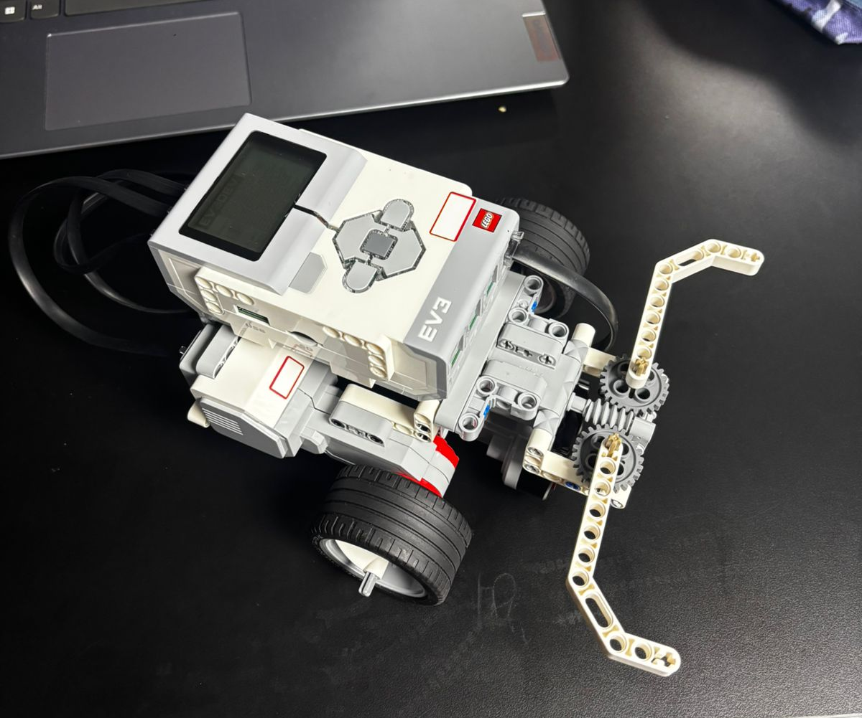
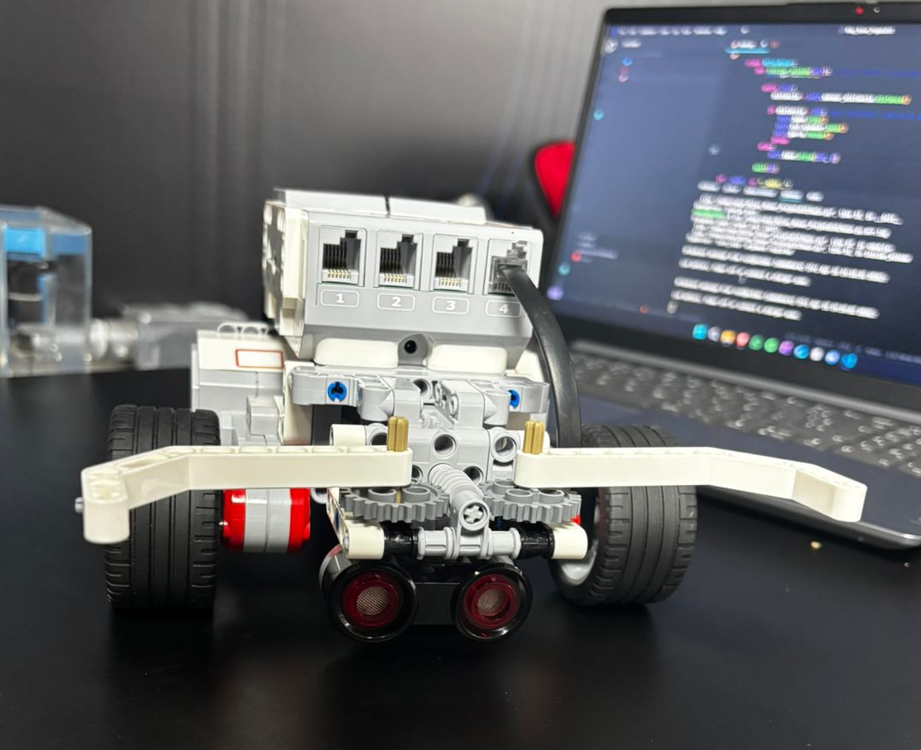
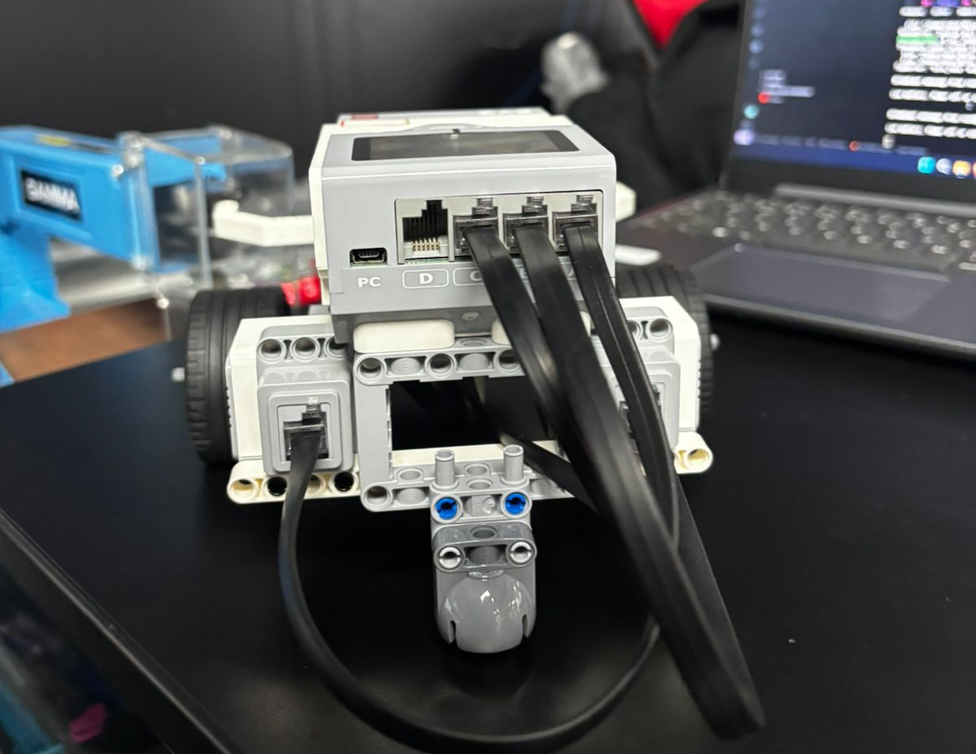
Resultados Obtidos
https://www.youtube.com/shorts/vy6NWu-kSXs

Slide 9
Conclusão
A construção do Riley Rover provou que o desenvolvimento de um sistema embarcado vai muito além da escrita do código. A equipe superou os desafios de integração garantindo que o software compreendesse as limitações físicas do hardware (como portas específicas, quedas de tensão e atrito de engrenagens). As soluções implementadas, como a troca da lógica de ângulos por controle de torque na garra, garantiram a eficácia do produto final e enriqueceram a capacidade analítica do grupo.

Slide 10
Github e Youtube
https://www.youtube.com/shorts/vy6NWu-kSXs
https://github.com/nambugu/Robotica-Lego-EV3-Riley-Rover

